Slide 1
4. Memproses Form
Pemrograman PHP

Slide 2




Nasrul, S.Pd.I, S.Kom, M.Kom
Dosen STT
Nurul Fikri
Instruktur IT
NF Computer
Instruktur IT Sekolah Programmer YBM PLN
Instruktur IT
Fast Com
nasrul99@gmail.com
nasrul tutorial

Slide 3
Tujuan
Memahami dan mengerti tentang cara memproses form.
Mampu melakukan pemprosesan form di dalam pemrograman PHP.

Slide 4
Web Secara Umum
Statis
Dinamis
Notes:
Secara umum, web itu terbagi menjadi 2 yaitu: web statis dan web dinamis.
Web statis adalah web yang dibangun dengan kode HTML yang bersifat tetap (atau statis). Kontennya tidak berubah.
Web dinamis adalah suatu web yang kontennya berubah-ubah.
Web dinamis biasanya memiliki kemampuan login, baca data, tambah data, ubah data, dan hapus data.

Slide 5
Memproses Form
Untuk membangun sebuah web dinamis, kita membutuhkan inputan data. Di antara inputan data yang paling dasar dalam halmaan web adalah form.
Form merupakan sintaks HTML yang berisi kumpulan kolom isian data, misal:
form login yang berisi isian nama pengguna dan kata sandi.
form pendaftaran yang berisi isian nama, jenis kelamin, tanggal lahir, alamat dan lain-lain.
Dalam pembuatan web dinamis, kita bisa melakukan pengiriman data dari form HTML untuk kemudian data tersebut akan diproses lebih lanjut oleh bahasa pemrograman PHP.

Slide 6
Metode Memproses Form
GET
POST
Notes:
Terdapat beberapa metode pengiriman data dalam protokol HTTP/HTTPS. Akan tetapi yang didukung oleh HTML hanya dua saja: yaitu metode GET dan metode POST.
Form pada HTML secara default akan menggunakan metode GET untuk mengirimkan data.
Metode GET akan menampilkan semua data dalam url (yang kemudian disebut sebagai query string).
Metode POST akan menyimpan data di dalam body request tanpa menampilkannya secara langsung di dalam URL.
Bayangkan jika sebuah form login yang berisi kata sandi dikirim melalui metode GET? Tentu saja kata sandi tersebut akan terekpos di dalam URL dan ini akan memudahkan peretas untuk mencuri data.

Slide 7
Belajar Memproses Form GET
<form method="GET">
<label>Nama</label> <br>
<input type="text" name="nama" /><br />
<label>Alamat</label> <br>
<textarea name="alamat"></textarea><br />
<input type="submit" name="proses"
value="Simpan" />
</form>
Notes:
Buatlah form sesuai element form di dalam slide dengan nam file belajar_form_get.php

Slide 8
Memproses Form GET
<?php
//memproses form
$nama = $_GET['nama'];
$almt = $_GET['alamat'];
//tampilkan data jika sudah diproses
$proses = $_GET['proses'];
if(isset($proses)){
echo 'Nama : '.$nama.
'<br/>Alamat : '.$almt;
}
?>
Notes:
Kode program di dalam slide berfungsi untuk membaca data yang berada pada query string.
$_GET berfungsi untuk menangkap request dari form
Populasi data akan dicetak setelah tombol simpan diklik (diproses) dengan menggunakan fungsi isset

Slide 9
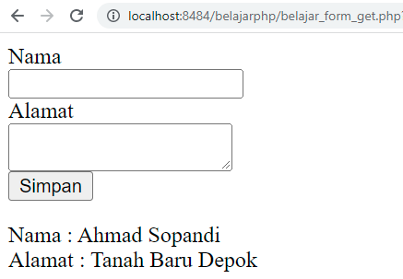
Menampilkan Data Hasil Proses Form GET
Notes:
Mencetak data variabel dengan struktur kendali ternary di web browser:
Bukalah web browser favorit Anda
Pada URL web browser ketikkan: localhost/belajarphp/belajar_form_get.php
Selamat Anda sudah berhasil mencetak data hasil pemrosesan form yang sudah Anda buat.

Slide 10
Belajar Memproses Form POST
<form method="POST">
<label>Username</label> <br />
<input name="uname" type="text" /><br />
<label>Password</label> <br />
<input name="pass" type="password" />
<input type="submit" name="login"
value="Login" />
</form>
Notes:
Buatlah form sesuai element form di dalam slide dengan nam file belajar_form_post.php

Slide 11
Memproses Form POST
<?php
//memproses form
$username = $_POST['uname'];
$password = $_POST['pass'];
//tampilkan data jika sudah diproses
$login = $_POST['login'];
if(isset($login)){
echo 'Hello '.$username.
', password Anda '.$password;
}
?>
Notes:
Kode program di dalam slide berfungsi untuk membaca data yang berada pada query string.
$_POST berfungsi untuk menangkap request dari form
Populasi data akan dicetak setelah tombol simpan diklik (diproses) dengan menggunakan fungsi isset

Slide 12
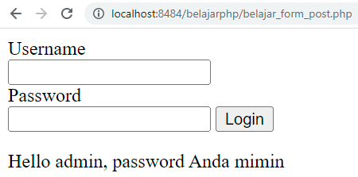
Menampilkan Data Hasil Proses
Form POST
Notes:
Mencetak data variabel dengan struktur kendali ternary di web browser:
Bukalah web browser favorit Anda
Pada URL web browser ketikkan: localhost/belajarphp/belajar_form_post.php
Selamat Anda sudah berhasil mencetak data hasil pemrosesan form yang sudah Anda buat.

Slide 13
Tugas
Buatlah form input nilai dengan element sebagai berikut:
- method form: POST
- input nama, name => nama
- seleksi mata pelajaran, name => matpel
IPA, IPS, Matematika, Fisika
- input nilai, name => nilai
- tombol simpan, name => simpan
Tugas:
1. Buat Form
2. Tampilkan Populasi Data di atas, jika tombol simpan sudah di klik
3. Populasi data tammbahan:
- Kelulusan nilai minimal 60 (ternary)
- Grade A,B,C,D,E (if multi kondisi)
- Predikat dari grade (Switch Case)

Slide 14
Referensi
https://www.php.net/
https://www.w3schools.com/
https://www.tutorialspoint.com/
Notes:
Referensi diakses terakhir melalui websitenya pada bulan Maret 2022.

